Slide 1
Fen Bilimleri Enstitüsü
Lisansüstü Programları Oryantasyonu

Slide 2
Fen Bilimleri Enstitüsü
Sağlık Sistemleri Mühendisliği
Doktora
Yüksek Lisans (Tezli)
İklim Değişikliği, Enerji ve Sağlık
(30% İngilizce) Yüksek Lisans (Tezli)
Biyomedikal Mühendisliği ve Biyoenformatik
Doktora
Yüksek Lisans (Tezli)
Yüksek Lisans (Tezsiz)
Elektrik-Elektronik Mühendisliği ve Siber Sistemler
Doktora
Yüksek Lisans (Tezli)
Yüksek Lisans (Tezsiz)
İnşaat Yönetimi ve Hukuku
Yüksek Lisans(Tezsiz)
Yapılı Çevre ve Sağlık
Doktora
Yüksek Lisans(Tezli)
Yüksek Lisans(Tezsiz)
İnşaat Mühendisliği
(30% İngilizce)
Doktora
Yüksek Lisans(Tezli)
Doktora
Yüksek Lisans (Tezli) Yüksek Lisans (Tezsiz)
Bilgisayar Mühendisliği

Slide 3
Yönetim
Prof. Dr. Yasemin YÜKSEL DURMAZ, FBE Müdürü
Tuba Özcan
FBE Sekreteri
Öğrenci İşleri
Uzman Yardımcısı

Slide 4
Sorun Çözme Organizasyonu
Öğrenci İşleri
Uzman Yardımcısı
Tuba Özcan
Enstitü
Sekreteri
Prof. Dr. Yasemin YÜKSEL DURMAZ, FBE Müdürü
Danışman

Slide 5
İlk olarak “sens.medipol.edu.tr” sitesini kontrol ediniz
Dersler
Lisansüstü öğrencileri için kılavuzlar
Tez hakkında kılavuzlar
Savunma sınavından sonra izlenmesi gereken prosedürler
Formlar
Dilekçeler
Başvuru hakkında detaylar
Program hakkında detaylar
Ders programı
https://www.medipol.edu.tr/akademik/enstituler/fen-bilimleri-enstitusu

Slide 6
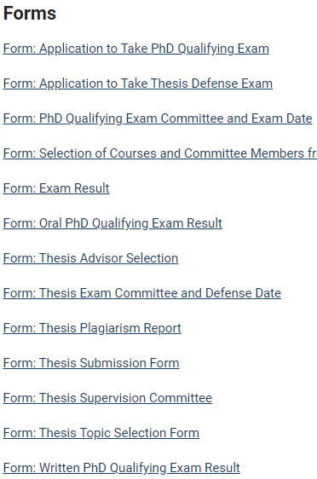
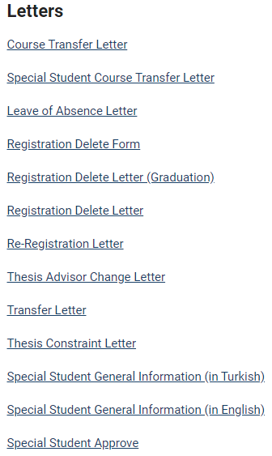
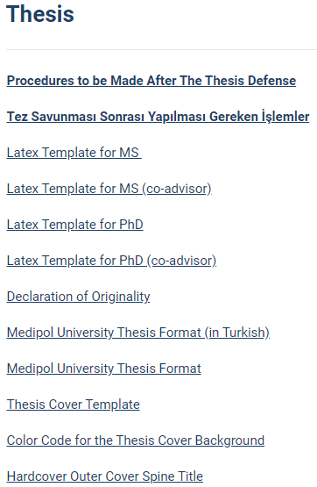
http://sens.medipol.edu.tr/forms/
http://sens.medipol.edu.tr/thesis/
Formlar
Dilekçeler
Tez

Slide 7
FBE’li olmak için
ONLINE Başvuru
Yüksek Lisans Başvurusu
Diploma (GPA)
ALES (TC vatandaşları için 65)
YÖKDiL(60)-TOEFL(72)-PE (60/100)
Mülakat
TC Vatandaşlarının Değerlendirmesi
GPA (%20)
ALES (%50)
Interview (30)
Yabancı Adayların Değerlendirilmesi
GPA (%50)
Interview (%50)
Doktora Başvurusu
Diploma (GPA)
ALES (TC vatandaşları için 75)
TOEFL(72) (zorunlu)
Yüksek Lisanssız Doktora Başvurusu
Diploma (GPA min 3.00/4.00 ya da ilk üçte bitirmiş olmak)
ALES (TC vatandaşları için 80)
YDS-YÖKDİL(60)-TOEFL(72) (zorunlu)
Başvuru belgelerinin orijinal kopyaları ile son kaydın yapılması

Slide 8
Akademik Takvim

Slide 9
Her Sömestrde
Danışman onayıyla ders seçimi.
BAP başvurusu.
BAP dosyalarının tamamlanması yüzdelik katkıya bağlıdır.
Bütün öğrenciler* ilk dönemlerinde %100 bursludur, ancak yine de BAP’a başvurup, gerekli dokümanları muhasebe müdürlüğüne iletmelidirler.
BAP sistemi nasıl çalışır?
GPA
Devamlılık
Araştırmacının Performansı
Danışmanın verdiği not
* FBE’nin bütün Programlarını kapsamamaktadır.

Slide 10
Yüksek Lisans AKTS
Minimum Ders Gereklilikleri | Lisansüstü Semineri Bilimsel Araştırma Teknikleri ve Yayın Etiği 7 Teknik Ders (21 kredi) | En az 60 AKTS (Bilimsel Araştırma Teknikleri ve Yayın Etiği hariç)
Mezuniyet için Gereken Min. AKTS | 120 | (7+2) ders + 60 AKTS Tez
Doktora | Yüksek Lisanslı | AKTS | Yüksek Lisanssız | AKTS
Minimum Ders Gereklilikleri | Lisansüstü Semineri Bilimsel Araştırma Teknikleri ve Yayın Etiği* 7 Teknik Ders (21 kredi) | En az 60 AKTS | Lisansüstü Seminer Bilimsel Araştırma Teknikleri ve Yayın Etiği* 14 Teknik Ders (42 kredi) | En az 120 AKTS
 | Yeterlilik | 30 | Yeterlilik | 30
 | Tez | 120 | Tez | 120
 | Güdümlü Araştırma | 30 | Güdümlü Araştırma | 30
Mezuniyet için Gereken Min. AKTS | 240 |  | 300
Ders yükü 4 sömestr içinde tamamlanmalıdır aksi takdirde öğrenciliğiniz sonlandırılır.
Eksik AKTS’ler ‘’Güdümlü Araştırma I ve II’’ ile tamamlanabilir.
Öğrenciler SADECE gerekli kredinin yarısını transfer ettirebilir. Yani, FBE en fazla 3 dersi kabul eder.
*Daha önce alınmışsa Bilimsel Araştırma ve Yayın Etiği dersi alınmayabilir.
Bilimsel Araştırma ve Yayın Etiği dersi teknik ders olarak sayılmaz.

Slide 11
Dersler
Ders listesi ‘’sens.medipol.edu.tr’’ adresinden kontrol edilebilir.
Yüksek lisans öğrencileri daha önce almamış olmaları şartı ile en fazla 2 tane olacak şekilde lisans dersi alabilir.
Doktora öğrencileri lisans dersi alamaz.
Yüksek lisans ve doktora öğrencileri diğer enstitülerden en fazla 2 ders alabilir. (Yüksek lisanssız doktora programı için en fazla 4 tane)
Doktora öğrencileri dengeyi gözeterek yüksek lisans dersi alabilir.
Yüksek lisans öğrencileri hem yüksek lisans hem de doktora derslerini alabilir. Ancak, doktora programlarından aldıkları dersler doktorayı devam ettikleri takdirde ders yükünden sayılmayacaktır.

Slide 12
Program Süreleri
Yüksek Lisans | Doktora
 | Yüksek Lisanslı | Yüksek Lisanssız
4 | 8 | 10
6 | 12 | 14
Min. Süre (sömestr)
Max. Süre (sömestr)
Maksimum süresini tamamlayıp da programdan mezun olması için gereken şartları tamamlayamayan öğrencilerin ilişiği kesilecektir.
Yüksek lisans öğrencilerine derslerini tamamlamak için verilen maksimum süre 4 sömestrdir.
Yüksek lisanslı doktora öğrencilerine derslerini tamamlamak için verilen maksimum süre 4 sömestir, yüksek lisanssız doktora öğrencilerine ise 6 sömestrdir.
Yüksek lisans öğrencileri için erken mezuniyet (3. sömestr sonu) şansı vardır ancak kayda değer bir başarı gerektirir.

Slide 13
Danışman
İlk dönem Mebis sisteminde tanımlı danışman akademik danışmanınız olup ders seçimlerinizi onaylayan kişidir.
Her lisansüstü öğrenciye ilk sömestrin sonuna kadar TEZ/PROJE danışmanı atanması zorunludur. Bu nedenle öğrencilerin ilk dönemin sonunda ilgili formları doldurarak FBE’ye teslim etmeleri gerekmektedir.
En geç ikinci sömestrin sonunda tez/proje konusu kararlaştırılmış olmalıdır. Bu nedenle öğrencilerin ilk dönemin sonunda ilgili formları doldurarak FBE‘ye teslim etmeleri gerekmektedir.
Eğer tez çalışması birden fazla danışman gerektiriyor ise üniversiteden veya üniversiteden olmayan ikinci bir danışman da seçilebilir.
Öğrencinin gerekçeli danışman değişikliği talepleri FBE’ye bildirilir ve Enstitü Yönetim Kurulu kararıyla kesinleşir.
Danışman değişikliği ya da eş danışman talepleri FBE’ye vaktinde bildirilmelidir. Son dakika talepleri dikkate alınmamaktadır.
Tez Konusu değişikliklerinde mevzuata göre tezin tamamlanması için kalan süre gözetilmelidir ve gerekçe sunulmalıdır. Tez konusunda herhangi bir değişikliğe sebebiyet vermeyen Tez Başlığı değişiklikleri FBE’ye dilekçe ile bildirilmelidir.
Tezlerin öğretim dili yükseköğretim kurumlarında öğretim dili Türkçe olan lisansüstü programlarda danışmanın gerekçeli görüşü, Anabilim Dalı Kurul Kararı ve ilgili Enstitü Yönetim Kurulu'nun onayı ile tezlerin, geniş bir Türkçe özet verilmek kaydıyla, İngilizce de yazılabilmesi uygun görülmüştür.
sens.medipol.edu.tr/forms/

Slide 14
Tezin Bitirilmesi ve Mezuniyet (Yüksek Lisans)
Savunma yapacağınız günden iki ay önce danışmanınız ile birlikte savunmanızı hazırlamaya başlayın. Tez teslimlerinin son günlerine dikkat ediniz.
Tezler FBE’nin belirlediği Tez yazım kılavuzuna göre yazılmak zorundadır. Tez bittikten sonra gözden geçirmesi için danışmana teslim edilmelidir.
Tezinizi incelemesi için danışmanınıza en az 2 haftalık, tezin son teslim tarihine göre, gözden geçirme süresi tanıyınız.
Tez, danışman tarafından kabul edilip, gerekli tüm bilgilerle birlikte FBE’ye, tez savunmasının jüri üyeleri, savunmanın günü ve saati gibi bilgileri içeren formlar ile birlikte teslim edilir.
Aşağıdaki formlar doldurulmalıdır;
Tez teslim formu.
Tez savunma sınavı başvurusu
Tez sınavı üyeleri ve tarihi
Tezin intihal raporu
FBE orijinallik raporu oluşturur ve tezle birlikte danışman ve tez sınav jürisi üyelerine gönderir. Orijinallik oranı %15’in altında kalan tezler kabul edilir. Tez orijinallik raporu başarılı sayılmadan önce jüri üyelerine gönderilmemelidir.
Bu süreç 3-4 hafta sürer.
Jüri üyelerine teslim edildikten sonra savunma için bir ayınız kalır.
sens.medipol.edu.tr/forms/

Slide 15
Savunma Sınavı (Yüksek Lisans)
Savunma Jürisi;
Öğrencinin danışmanı dahil 3 üye.
Üyelerden biri başka bir üniversiteden olmak zorundadır
Eş-danışman sınava katılabilir.
Sınav sonuçları FBE’ye 3 gün içinde teslim edilmelidir.
Doldurulması gereken form.
Sınav sonucu formu.
sens.medipol.edu.tr/forms/

Slide 16
Savunma Sınavı (Yüksek Lisans)
Diploma için gereken prosedürleri takip edin
✓
Kabul
3 Muhtemel sonuç vardır:
Öğrenciliğiniz sonlandırılır.
Ret
✗
Düzeltme
Düzeltmek için 3 ayınız olur.
Tekrar Savunma Sınavı

Slide 17
Diploma (Yüksek Lisans)
Bir ay içinde düzeltilmiş ve tez yazım kılavuzuna göre hazırlanmış tez ilgili FBE Tez kontrol sorumlusuna kontrol ettirilerek Tez Kontrol Listesi tamamlanır. Bu işlem öncesi ÖĞRENCİNİN DANIŞMANI TEZİ SON BİR KEZ GÖZDEN GEÇİRMELİDİR.
Tez yazım kılavuzuna göre hazırlanmış ve kontrol ettirilmiş tez (2 tane bütün jüri üyelerinin imzası ve orijinallik raporunun sonuç sayfasını içeren basılı kopya ve 1 tane elektronik kopya olarak CD) FBE’ye teslim edilmelidir.
Mezuniyet günü savunmanın yapıldığı gündür.
Gerekli olduğu takdirde öğrenci bu süreç için ekstra bir ay isteğinde bulunabilir.
Ancak bu noktada sonra tez teslim edilmezse öğrenci pasif öğrenci statüsüne düşer ve öğrencilik haklarından yararlanamaz.(Göçmen ofisi ve TC vatandaşları için askerlik)
Yüksek lisans programına verilen maksimum sürenin sonunda öğrencilik sonlandırılır.

Slide 18
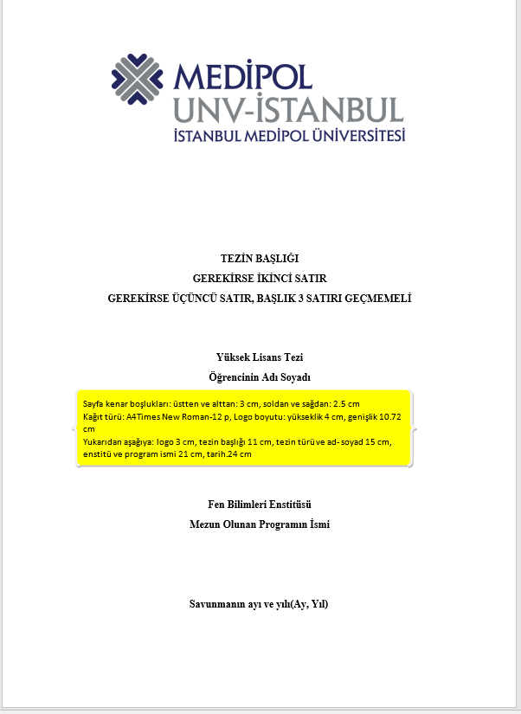
CMYK: 100, 81, 0, 51

Slide 19
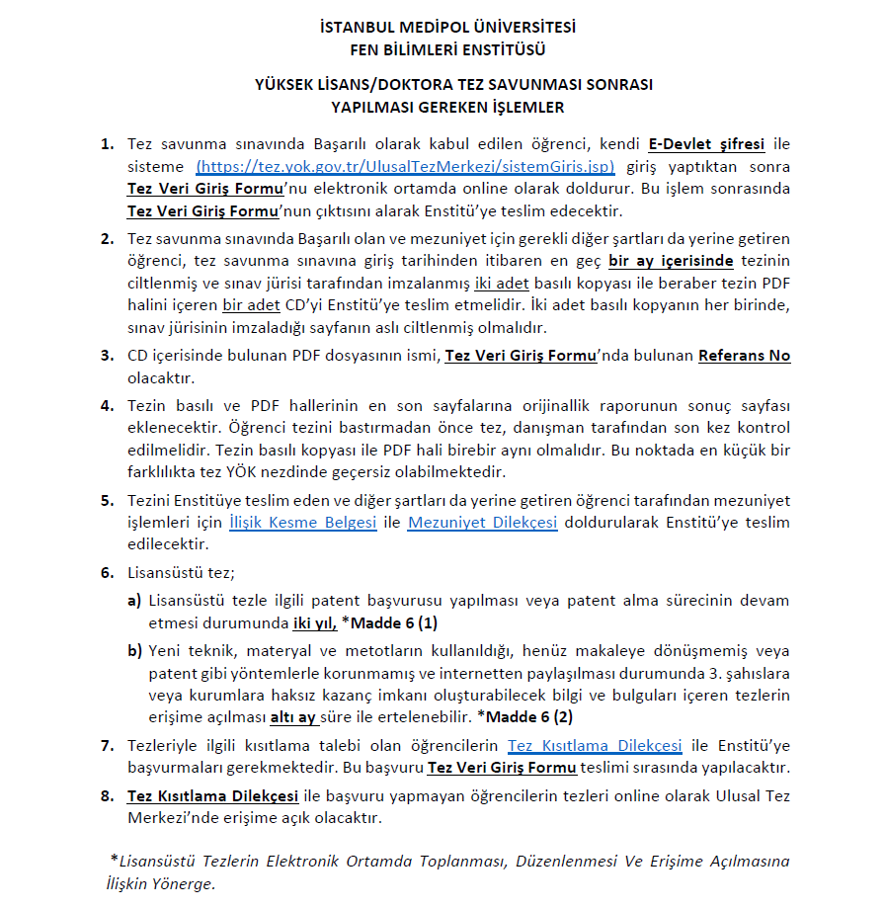

Slide 20
Doktora
Ders yükü 4 sömestr içinde tamamlanmalıdır.
En geç 5. sömestrin sonunda doktora öğrencileri Yeterlik sınavını girmek zorundadır (Yüksek lisanssız olanlar için en geç 7. sömestr sonunda).
4. sömestrde öğrenciler yeterlik sınavına hazırlık dersini diğer derslerle birlikte alabilirler.
Yeterlik Sınavı
Yılda iki kez olur (Ocak ve Temmuz)
Yeterlik sınavı hazırlık dersine kaydolun.
Sömestr sonlarında aşağıdaki formu teslim edin.
Doktora Yeterlik Sınavına girme başvurusu formu
sens.medipol.edu.tr/forms/

Slide 21
2023-2024 Eğitim Öğretim yılı Yeterlik Sınav Takvimi
Güz Yarıyılı Yeterlik Yazılı Sınavı | 18.01.2024
Güz Yarıyılı Yeterlik Sözlü Sınavı | 22.01.2024
Bahar Yarıyılı Yeterlik Yazılı Sınavı | 04.07.2024
Bahar Yarıyılı Yeterlik Sözlü Sınavı | 08.07.2024

Slide 22
Yeterlik Sınavı
Alt komitede öğrencinin danışmanı da bulunur
Her Doktora programı kendi yeterlik sınavı komitesini kurar. Bu komite öğrencinin aldığı derslere göre alt komiteler oluşturur.
Alt komite yazılı sınavı organize eder.
Alt komite sözlü sınavı organize eder.
Yazılı sınav sorularını hazırlar.
Sınavı değerlendirir ve soru-cevap kağıdını imzalar.
Komite üyeleri fiziksel olarak orda olmak zorunda değildir.
Yazılı sınav bütün öğrenciler için aynı gün olmalıdır.
Eğer öğrenci başarılı ise aynı veya farklı bir alt komite sözlü sınavı yapabilir
Komite üyeleri fiziksel olarak orada olmak zorundadır
Son kararı onlar verir

Slide 23
Elektrik-Elektronik Mühendisliği ve Siber Sistemler Programı için Yeterlilik Sınavı
Yeterlik Sınavı komitesi danışmanın da içinde olduğu 5 üyeden oluşur (2 kurum dışı, 2 kurum içi üye).
Yazılı sınav:
Öğrenciler araştırma alanları ile ilgili literatür taraması hazırlar.
Sözlü sınavdan 2 hafta önce öğrenciler literatür taramasını komite üyelerine verir.
Literatür taramasının değerlendirilmesi: Danışman %60’ını, komite üyeleri %40’ını değerlendirir.
Sözlü sınava geçmek için %75’lik başarı gerekir
Sözlü Sınav:
Öğrenciler literatür taramasını verdikleri komite üyelerine 30 dakikalık sunum yaparlar.
Sunumdan sonra sınav soru-cevap şeklinde devam eder.

Slide 24
Biyomedikal Mühendisliği ve Biyoenformatik Programı için Yeterlik Sınavı
Yeterlik Sınavı komitesi danışmanın da içinde olduğu 5 üyeden oluşur (2 kurum dışı, 2 kurum içi üye).
Yazılı Sınav:
Öğrenci programını için belirlenmiş listeden 2 tane konu seçer.
6 soru (3S/ders sorulur ve en az 2S/ders cevaplanmalıdır).
Sözlü sınava geçmek için en az 75 almak gereklidir.
Sözlü Sınav:
Öğrenciler araştırma alanları ile ilgili literatür taraması hazırlar.
Sözlü sınavdan 2 hafta önce öğrenciler literatür taramasını komite üyelerine verir.
Literatür taramasının değerlendirilmesi: Danışman %60’ını, komite üyeleri %40’ını değerlendirir.
Literatür taraması sözlü sınav notunun %40’ını oluşturur.
Öğrenciler literatür taramasını verdikleri komite üyelerine 30 dakikalık sunum yaparlar.
Sunumdan sonra sınav soru-cevap şeklinde devam eder.

Slide 25
BMMB ders havuzu
 | Dersler | Kaynak Kitaplar
1 | Biyoloji | *Molecular biology of THE CELL 5th edition by Bruce Alberts, Alexander Johnson, Julian Lewis, Martin Rafi Keith Roberts, and Peter Walter *Essential Cell Biology 4th edition by Bruce Alberts, Dennis Bray, Karen Hopkin, Alexander Johnson, Julian Lewis, Martin Raff, Keith Roberts, and Peter Walter *Medical Cell Biology Third edition edited by Steven R. Goodman
2 | Lineer Cebir | * Elementary Linear Algebra by Bernand Kolman and David R. Hill (9th edition)
3 | Devre Teorisi | Fundamentals of Electric Circuits by Charles K Alexander, Matthew Sadiku
4 | Biyomedikal Enstrümantasyon | *Introduction to Biomedical Equipment Technology, Fourth Edition, Joseph J. Carr, John M. Brown *Medical Instrumentation,Application and Design,John C. Webster
5 | Biyomalzemeler | “Biomaterials Science: An Introduction to Materials in Medicine, B.D. Ratner, A.S. Hoffman, F.J. Schoen, J.E. Lemans, Academic Press
6 | Biyomekanik | Nihat Özkaya, Margareta Nordin, David Goldsheyder, Dawn Leger: Fundamentals of Biomechanics: Equilibrium, Motion, and Deformation, Springer, 2012
7 | Biyokimya | Principles of Biochemistry, 5th Edition Moran, Horton, Scrimgeour & Perry © 2012 Pearson ISBN-13: 9780321707338
8 | Fizyoloji | Prof. Dr. Levent Ertuğrul, Physiology (2012) 2. Arthur C. Guyton, John E. Hall, Medical Physiology 11th Edition (2007)
9 | Tıbbi Görüntüleme | Fundamentals of Medical Imaging, Paul Suetens, Cambridge
*Öğrenciler yukarıdakilerden herhangi 2 tanesini seçebilir

Slide 26
Biyoenformatik yolu
10 | Algoritmalar ve Teori | Introduction to Algorithms, 3rd Edition 3rd Edition by Thomas H. Cormen, Charles E. Leiserson, Ronald L. Rivest, Clifford Stein
11 | Veri Yapıları ve Programlama Dilleri | Data Structures and Algorithm Analysis in C++, 2nd edition by Mark Allen Weiss
12 | Veri tabanı Sistemleri | Database systems: The complete book (2nd edition) by Hector Garcia-Molina, Jeffrey D. Ullman and Jennifer Widom
13 | Ayrık Matematik | Concrete Mathematics: A foundation for Computer Science, 2nd Edition by Ronald L. Graham and Donald E. Knuth
14 | Lineer Cebir | * Elementary Linear Algebra by Bernand Kolman and David R. Hill (9th edition)
15 | Makine Öğrenmesi ve Örüntü Tanıma | Pattern Recognition and Machine Learning by Christopher M. Bishop
16 | Dağıtık Sistemler ve İşletim Sistemleri | Distributed Systems: Principles and Paradigms (2nd Edition) by Andrew S. Tanenbaum and Maarten Van Steen
17 | Biçimsel Diller ve Automata
18 | Olasılık ve İstatistik
19 | Grafik Teorisi ve bilgisayar Ağları | Graph Theory by Reinhard Diestel
20 | Bilgisayar Ağları
* Öğrenciler yukarıdakilerden herhangi 2 tanesini seçebilir

Slide 27
Sağlık Sistemleri Mühendisliği Programı için Yeterlik Sınavı
Yeterlik Sınavı Jürisi danışmanın da içinde olduğu 5 üyeden oluşur (2 kurum dışı, 2 kurum içi üye).
➢ Yazılı Sınav:
- Öğrenci departmana uygun olan 2 tane konu seçer.
- 6 soru (3S/ders, 2S/ders cevaplanmalıdır)
- Sözlü sınava geçmek için en az 75 almak gereklidir.
➢ Sözlü Sınav:
- Öğrenciler araştırma alanları ile ilgili literatür taraması hazırlar.
- Sözlü sınavdan 2 hafta önce öğrenciler literatür taramasını komite üyelerine verir.
- Literatür taramasının değerlendirilmesi: Danışman %60’ını, komite üyeleri %40’ını değerlendirir.
- Literatür taraması sözlü sınav notunun %40’ını oluşturur.
- Öğrenciler literatür taramasını verdikleri komite üyelerine 30 dakikalık sunum yaparlar.
- Sunumdan sonra sınav soru-cevap şeklinde devam eder.

Slide 28
İnşaat Mühendisliği Programı için Yeterlik Sınavı
Yeterlik Sınavı Jürisi, biri öğrencinin danışmanı, 2 tanesi üniversite içinden ilgili bölümden, 2 tanesi başka üniversiteden olacak biçimde oluşturulur.
Yazılı Sınav: 100 puan üstünden değerlendirilir.
- Danışman Bölüme uygun olan 2 tane konu alanı seçer.
- Danışman 2 soru sorar (60 puan), jüri üyeleri birer soru (40 puan).
- Sınav süresi 3 saati geçemez.
- Her jüri üyesi kendi sorusunu değerlendirir.
Sözlü sınava geçmek için en az 75 puan almak gereklidir.
Sözlü Sınav: 100 puan üstünden değerlendirilir.
- Sözlü sınav öğrencinin İnşaat Mühendisliği Doktora programı çerçevesinde almış olduğu tüm lisansüstü derslerini kapsar.
- Sınav notu Jüri üyelerinin verdiği puanların aritmetik ortalamasıdır.
- Sözlü sınav süre 90 dakikayı geçemez.
- Sözlü sınavdan başarılı olmak için en az 70 puan almak gerekir.

Slide 29
İnşaat Yönetimi ve Hukuku Programı için Yeterlik Sınavı
Yeterlik sınavı jürisi, en az ikisi Üniversite kadrosunun dışından olmak üzere, danışman dahil beş öğretim üyesinden oluşur.
a. Jürisinde en az iki profesör unvanına sahip öğretim üyesi olması,
b. Birisinin profesör olması durumda en az ikisinin doçent unvanına sahip öğretim üyesi olması esastır.
Yazılı sınav
Öğrenci, Yeterliğe Hazırlık Çalışması sürecinde danışmanı tarafından tanımlanmış bir alanda bilimsel bir makale hazırlar. Makale ulusal/ uluslararası hakemli bir dergide yayımlanabilir özellikte olmalıdır. Öğrenci doktora yeterlik yazılı sınavından en geç bir hafta önce, jüri üyelerine makaleyi gönderir. Makale jüri tarafından yazılı sınav olarak değerlendirilir. Yazılı sınavda 100 üzerinden en az 75 alan öğrenci sözlü sınava alınır. Danışman %40’ını, Komite üyeleri %60’ını değerlendirir.
Sözlü Sınav
Yazılı sınav İnşaat Yönetimi ve Hukuku Doktora programı bünyesinde oluşturulan program için tanımlanan lisansüstü düzeyindeki tüm dersleri kapsar. Öğrenci, bu dersler içinde almış olduğu tüm derslerden sorumludur.

Slide 30
Yeterlik Sınavı
Sonuçlar 3 gün içinde FBE’ye yazılı bir şekilde verilmelidir.
Doldurulması gereken formlar.
Yazılı Doktora Yeterlik Sınavı Sonucu
Sözlü Doktora Yeterlik Sınavı Sonucu
Muhtemel sonuçlar
Geçti: Tez önerisi ve denetimiyle devam edin
Kaldı: Gelecek sömestr bir şans daha
sens.medipol.edu.tr/forms/

Slide 31
Tez İzleme Komitesi
Yeterlik sınavını geçtikten sonra bir ay içinde tez izleme komitesi oluşturulur.
Tez İzleme Komitesi Üç (3) öğretim üyesinden oluşur.
Komite, tez danışmanından başka, Enstitü Anabilim/Anasanat dalı içinden ve dışından birer üye yer alır.
Doldurulması gereken formlar:
Tez izleme komitesi
Eş-danışman isterse toplantılara katılabilir
sens.medipol.edu.tr/forms/

Slide 32
Tez Önerisi
Yeterlik sınavını geçtikten sonra 6 ay içinde öğrenci komiteye tez önerisini sunar.
Tez önerisi FBE’nin hazırladığı örneğe göre aşağıdaki bölümleri kapsayacak şekilde hazırlanmalıdır
İşin Kapsamı
Metod
İş planı
Tez önerisi sunumundan önceki 15 gün içinde tez izleme komitesine tez önerisi yazılı olarak verilmelidir.
Tez önerisinin yazılı metni ve tez öneri savunmasının sonucu 3 gün içinde FBE’ye teslim edilmelidir.
Doldurulması gereken formlar:
Sınav Sonucu
sens.medipol.edu.tr/forms/

Slide 33
Tez Önerisi
İlerlemeler yılda iki kere(Ocak-Haziran ve Temmuz-Aralık aralıklarında) sunulmalıdır.
Toplantıdan 1 ay önce ilerleme raporu ve yapılacaklar hakkında yazılı bir doküman tez izleme komitesine gönderilmelidir.
Kabul
Yeni danışman ve yeni tez konusu 6 ay
3 Muhtemel sonuç vardır:
Yeni tez önerisi ve savunması. Eğer gerekirse yeni izleme komitesi kurulabilir.
Ret
Aynı danışman yeni tez konusu 3 ay
Düzeltme
Tekrardan kabul veya ret olarak değerlendirilir.
1 ay

Slide 34
Tez İlerleme Raporu
Başarılı
Değerlendirme
2 kere üst üste veya farklı zamanlarda 3 kere
Başarısız
Öğrencilik sonlandırılır.
Tez ilerleme raporları FBE’nin hazırladığı örneğe göre hazırlanmalıdır. Bu öğrencinin tez yazım sürecini hızlandırır.
Öğrenci kabul edilir bir mazeret göstermeden tez öneri savunmasına gelmez ise başarısız sayılır ve önerisi reddedilir.
Tez önerisinin kabulü ve doktora tezinin hazırlanması arasındaki süreçte tez izleme komitesine minimum 3 tane ilerleme raporu sunulmalıdır.

Slide 35
Tezi Sonlandırma ve Mezuniyet(Doktora)
Savunma yapacağınız günden iki ay önce danışmanınız ile birlikte savunmanızı hazırlamaya başlayın. Tez teslimlerinin son günlerine dikkat ediniz.
Tezler FBE’nin belirlediği Tez yazım klavuzuna göre yazılmak zorundadır.
Tez bittikten sonra gözden geçirmesi için danışmana teslim edilmelidir. Tezinizi incelemesi için danışmanınıza en az 2 haftalık ,tezin son teslim tarihine göre, gözden geçirme süresi tanıyınız.
Tez, danışman tarafından kabul edilip, gerekli tüm bilgilerle birlikte FBE’ye tez savunmasının jüri üyeleri, savunmanın günü ve saati gibi bilgileri içeren formlar ile birlikte teslim edilir.
sens.medipol.edu.tr/forms/

Slide 36
Tezi Sonlandırma ve Mezuniyet(Doktora)
Doktora tezinin savunulabilmesi için Üniversite Senatosu tarafından belirlenen yayın şartının sağlanmış olması gerekir. Öğrenci sağladığını belirtir formu Tezi ile birlikte FBE’ye teslim etmelidir.
Aşağıdaki formlar doldurulmalıdır;
Tez Teslim formu.
Tez savunma sınavı başvurusu.
Tez sınavı üyeleri ve tarihi.
Tezin intihal raporu
Tez Yayın Formu
FBE orijinallik raporu oluşturur ve tezle birlikte danışman ve tez sınav jürisi üyelerine gönderir. Orijinallik oranı %15’in altında kalan tezler kabul edilir. Tez orijinallik raporu başarılı sayılmadan önce jüri üyelerine gönderilmemelidir.
Bu süreç 3-4 hafta sürer.
Jüri üyelerine teslim edildikten sonra savunma için bir ayınız kalır.
sens.medipol.edu.tr/forms/

Slide 38
Tezi Sonlandırma ve Mezuniyet (Doktora)
Tez Komitesi:
3 üye tez izleme komitesinden olmalıdır
En az 2 üye farklı bir üniversiteden olmalıdır
Toplamda 5 üyeden oluşur.
Komite öğrencinin tezini teslim aldıktan sonra 1 ay içinde savunma sınavını yapar.

Slide 39
Savunma Sınavı
Diploma için gerekli prosedürlerini takip edin
✓
Kabul
3 Muhtemel sonuç vardır:
Öğrencilik sonlandırılır.
Ret
✗
Düzeltme
Düzelmek için 6 ayınız olur
Tekrar Savunma

Slide 40
Diploma (PhD)
Bir ay içinde düzeltilmiş ve tez yazım kılavuzuna göre hazırlanmış tez ilgili FBE Tez kontrol sorumlusuna kontrol ettirilerek Tez Kontrol Listesi tamamlanır. Bu işlem öncesi ÖĞRENCİNİN DANIŞMANI TEZİ SON BİR KEZ GÖZDEN GEÇİRMELİDİR.
Tez yazım kılavuzuna göre hazırlanmış ve kontrol ettirilmiş tez (2 tane bütün jüri üyelerinin imzası ve orijinallik raporunun sonuç sayfasını içeren basılı kopya ve 1 tane elektronik kopya olarak CD) FBE’ye teslim edilmelidir.
Mezuniyet günü tezin FBE’ye teslim edildiği gündür.
Gerekli olduğu takdirde öğrenci bu süreç için ekstra bir ay isteğinde bulunabilir.
Ancak bu noktada sonra tez teslim edilmezse öğrenci pasif öğrenci statüsüne düşer ve öğrencilik haklarından yararlanamaz.(Göçmen ofisi ve TC vatandaşları için askerlik)
Doktora programına verilen maksimum sürenin sonunda öğrencilik sonlandırılır.

Slide 41
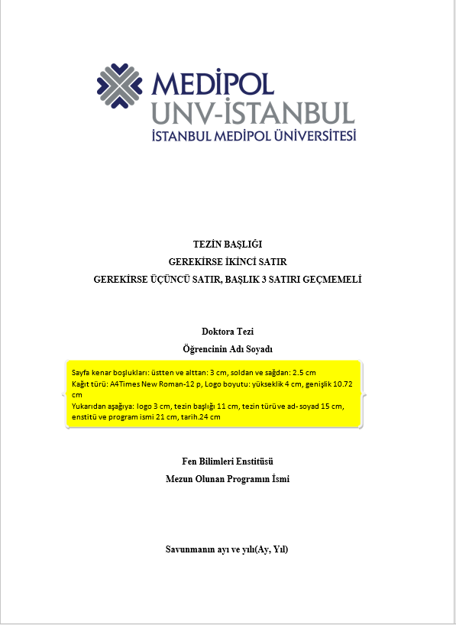
(Hex: #000000,
RGB: 0, 0, 0)

